Slide 1

О создании центров образования
гуманитарного и цифрового профилей в Республике Башкортостан
МИНИКЕЕВА
Жанна Вильевна
НАЧАЛЬНИК ОТДЕЛА ГОСУДАРСТВЕННОЙ ПОЛИТИКИ
В СФЕРЕ ОБЩЕГО ОБРАЗОВАНИЯ МИНИСТЕРСТВА ОБРАЗОВАНИЯ
РЕСПУБЛИКИ БАШКОРТОСТАН

Slide 2

ПРОЕКТ «СОВРЕМЕННАЯ ШКОЛА»
Обновление МТБ, в том числе для реализации программ цифрового
и гуманитарного профилей в сельской местности и малых городах (798 школ к 2024 году, с охватом 350 тыс. обучающихся)
Обновлены содержание и методы обучения предметной области «Технология» и других предметных областей (100% муниципальных образований к 2024 г.)
Внедрение на уровнях основного общего
и среднего общего образования новых
методов обучения
и воспитания, образовательных технологий, обеспечивающих освоение обучающимися базовых навыков и умений, повышение их мотивации
к обучению
и вовлеченности
в образовательный процесс, а также обновление содержания
и совершенствование методов обучения предметной области «Технология»
Созданы новые места в общеобразовательных организациях, расположенных в сельской местности и малых городах
(250 мест ежегодно)
Сетевая форма реализации общеобразовательных программ
в 70% школ
ФГОС и ПООП (обновление, внедрение в 100% ОУ и мониторинг)
Вовлечение обучающихся школ в формы сопровождения
и наставничества (70% к 2024 г.)
Оценка качества общего образования на основе практики международных исследований (70% школ к 2024 г.)

Slide 3
СОЗДАНИЕ ЦЕНТРОВ ОБРАЗОВАНИЯ
ЦИФРОВОГО И ГУМАНИТАРНОГО ПРОФИЛЕЙ
КОЛИЧЕСТВО ЦЕНТРОВ
350
60
2024
2019
ОХВАТ ОБУЧАЮЩИХСЯ (ТЫС.ЧЕЛ)

Slide 4
ЗАДАЧИ МЕРОПРИЯТИЙ ПО СОЗДАНИЮ ЦЕНТРОВ
Внедрение технологий, методов обучения и воспитания, обеспечивающих освоение обучающимися базовых навыков и умений, повышение их мотивации к обучению и вовлеченности в образовательный процесс, а также обновление содержания и совершенствование методов обучения предметных областей «Технология», «Информатика», «Основы безопасности жизнедеятельности»;
Создание современной и безопасной цифровой образовательной среды, обеспечивающей высокое качество и доступность образования;
Реализация программ по предметным областям «Технология», «Информатика», «Основы безопасности жизнедеятельности», другим предметным областям, курсам внеурочной деятельности и дополнительным общеобразовательным программам с использование современного оборудования;
Комплексное методическое обеспечение программ по предметным областям «Технология», «Информатика», «Основы безопасности жизнедеятельности», другим предметным областям, курсов внеурочной деятельности и дополнительных общеобразовательных программ;
Подготовка кадрового потенциала, обеспечивающего практико-ориентированную подготовку обучающихся

Slide 5
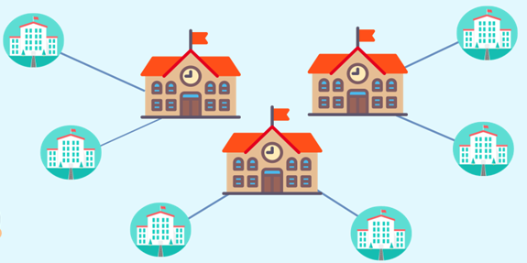


ОЖИДАЕМЫЕ РЕЗУЛЬТАТЫ
В 798 школах, расположенных в сельской местности и малых городах,
оборудованы Центры для реализации цифрового, естественнонаучного,
гуманитарного профилей для реализации основных и дополнительных общеобразовательных программ
350 тысяч обучающихся охвачены программами
цифрового, естественнонаучного, гуманитарного профилей

Slide 6
ДОРОЖНАЯ КАРТА ПО СОЗДАНИЮ И ОТКРЫТИЮ ЦЕНТРОВ ОБРАЗОВАНИЯ ЦИФРОВОГО И ГУМАНИТАРНОГО ПРОФИЛЕЙ В 2019 ГОДУ
Согласование перечня образовательных организаций | 01.02.2019
Утверждение типового медиаплана Центров | Февраль
Согласование типового дизайн-проекта Центров | Март
Согласование типового проекта зонирования Центров | Март
Согласование типового проекта инфраструктурного листа Центров | Март-апрель
Повышение квалификации (профмастерства) сотрудников Центров и педагогов, в том числе по новым технологиям преподавания предметной области «Технология» | Апрель-май
Закупка, доставка и наладка оборудования | Май-август
Завершение набора детей, обучающихся по программам Центров | Сентябрь
Завершение строительно-монтажных работ и косметических ремонтов, приведение площадок Центров в соответствии с брендбуком | Август
Открытие Центров в единый день открытий | 1 сентября

Slide 7
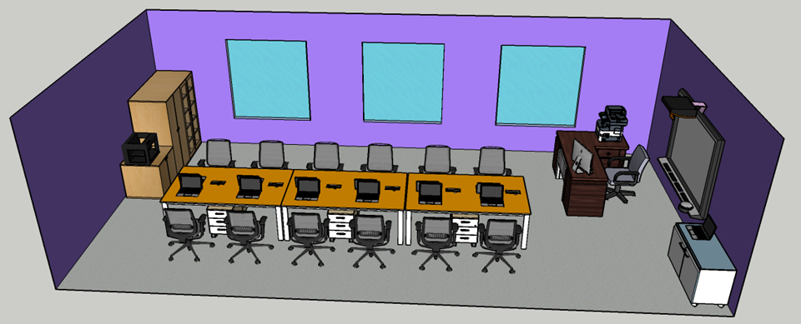
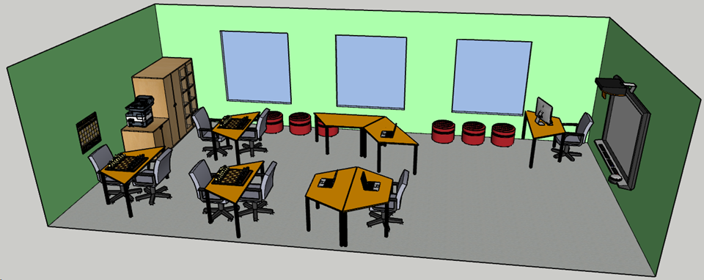
ЗОНИРОВАНИЕ ЦЕНТРОВ ОБРАЗОВАНИЯ
ЦИФРОВОГО И ГУМАНИТАРНОГО ПРОФИЛЕЙ
Коворкинг, шахматная гостиная, медиазона
Зона формирования цифровых и гуманитарных компетенций

Slide 8
ТАБЛИЦА ИНДИКАТОРОВ
(минимальное значение начиная с 2019 года)
Численность детей, обучающихся по предметной области «Технология» на базе Центра – 33 934 чел.
Численность детей, обучающихся по предметной области «Информатика» на базе Центра – 33 934 чел.
Численность детей, обучающихся по предметной области «ОБЖ» на базе Центра – 33 934 чел.
Ежегодное повышение квалификации педагогов – 100 чел.
Численность детей, занимающихся шахматами на постоянной основе, на базе Центра – 1140 чел.
Количество проведенных на площадке Центра социокультурных мероприятий – 285
Численность детей, ежемесячно использующих инфраструктуру Центра для дистанционного образования – 5 700 чел.
Численность человек, ежемесячно вовлеченных в структуру социально-культурных компетенций – 5 700 чел.

